Slide 1
INICIACIÓN AL DISEÑO 3D
Antonio Gómez García

Slide 2




Slide 3


ALGUNOS ENLACES
TINKERCAD
FREECAD

Slide 4


ALGUNOS ENLACES
CLASE DE TINKERCAD PARA HOY
(CÓDIGO: 3UJNKMKHK)
TUTORIALES FREECAD

Slide 5


Slide 6
DISEÑO EN ORDENADOR (CAD, FCSTD, ETC...)
EXPORTACIÓN A UN ARCHIVO TIPO MALLA (*.STL)
GENERACIÓN DE ARCHIVO GCODE (EN LA TARJETA DE LA IMPRESORA)
IMPRESIÓN DEL OBJETO 3D FÍSICO

Slide 7
INICIACIÓN AL DISEÑO 3D
GUÍA BÁSICA DE TINKERCAD

Slide 8
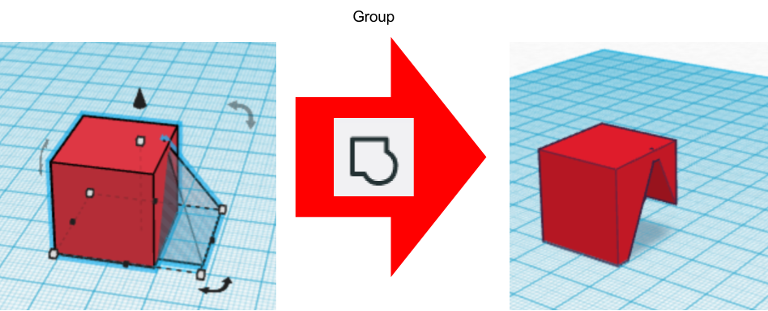
GUÍA BÁSICA DE TINKERCAD
TINKERCAD, AUNQUE SEA UNA HERRAMIENTA PRIVATIVA, PROPORCIONA UNA BUENA INTRODUCCIÓN AL DISEÑO 3D PARA EL PROFESORADO (IMAGEN DE WIKIMEDIACOMMONS)

Slide 9
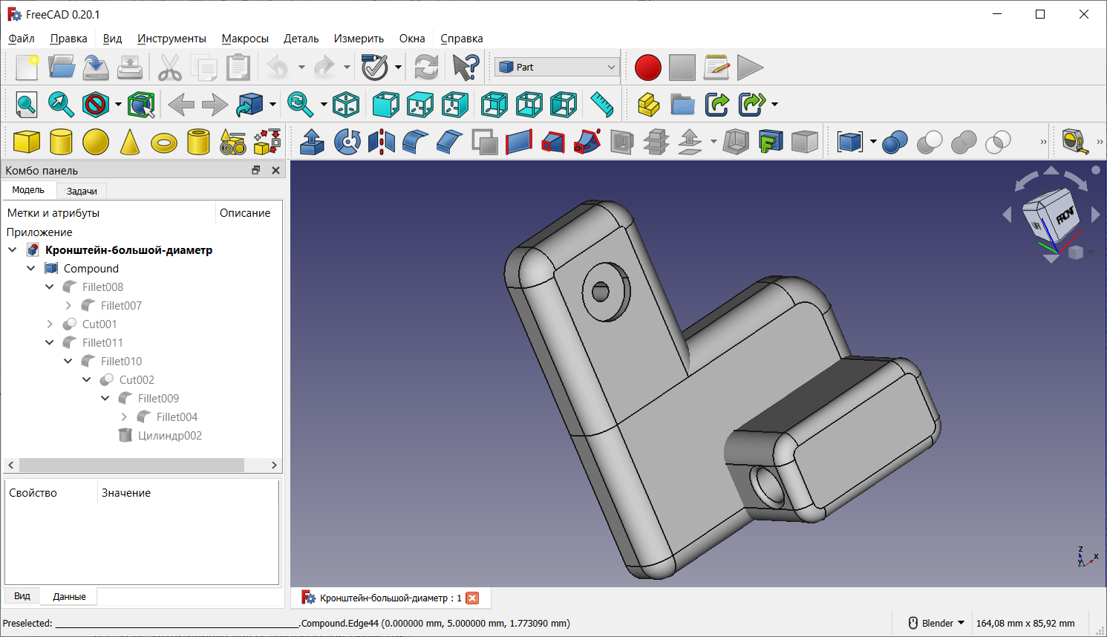
GUÍA BÁSICA DE TINKERCAD
NO OBSTANTE, SI TE ACABA GUSTANDO ESTE MUNDILLO, NOSOTROS TE RECOMENDARÍAMOS LA HERRAMIENTA FREECAD (IMAGEN DE WIKIMEDIA COMMONS)

Slide 10
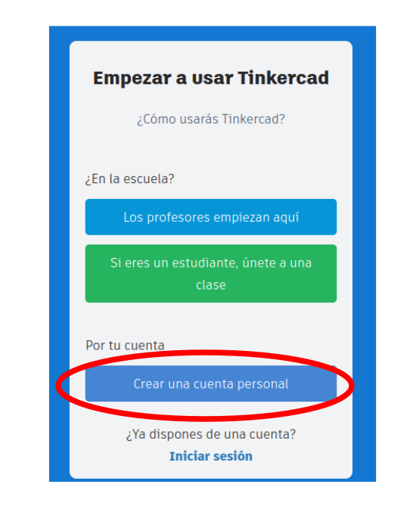
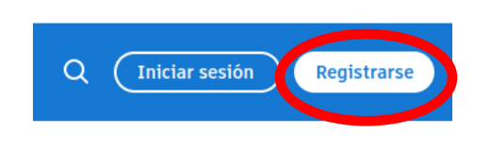
GUÍA BÁSICA DE TINKERCAD
ES RECOMENDABLE QUE TE REGISTRES EN TINKERCAD (BASTARÁ UN CORREO ELECTRÓNICO EN EL QUE CONFIRMES QUE REALMENTE ERES TÚ)

Slide 11
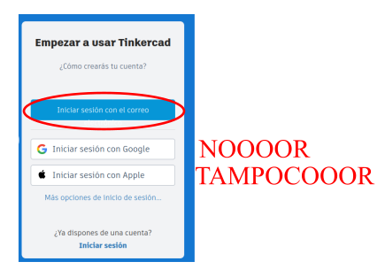
GUÍA BÁSICA DE TINKERCAD

Slide 12
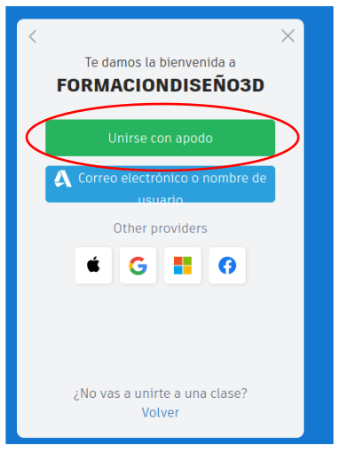
GUÍA BÁSICA DE TINKERCAD
NOSOTROS HOY ENTRAREMOS COMO ALUMNOS EN UNA CLASE (ALIAS profe1-profe30)
CLASE DE TINKERCAD PARA HOY
(CÓDIGO: 3UJNKMKHK)

Slide 13
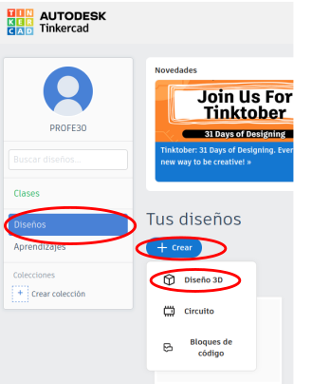
GUÍA BÁSICA DE TINKERCAD

Slide 14
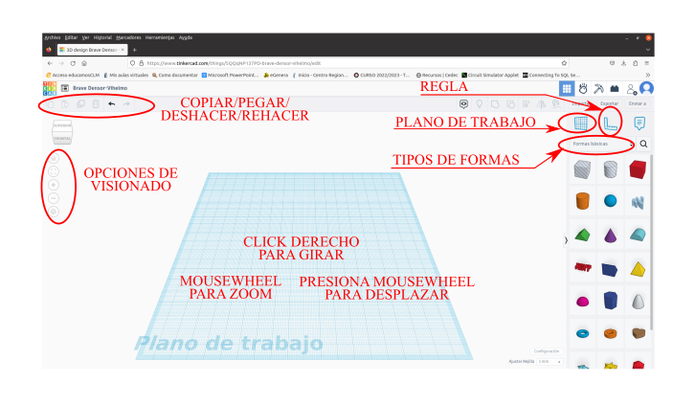
GUÍA BÁSICA DE TINKERCAD

Slide 15
INICIACIÓN AL DISEÑO 3D
POSICIONAMIENTO DE OBJETOS

Slide 16
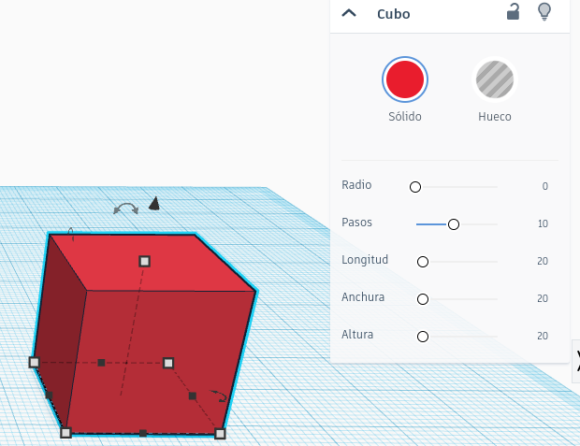
POSICIONAMIENTO DE OBJETOS
ARRASTRA UN CUBO (SÓLIDO, NO HUECO) AL PLANO DE TRABAJO. SELECCIONA EL COLOR QUE QUIERAS

Slide 17
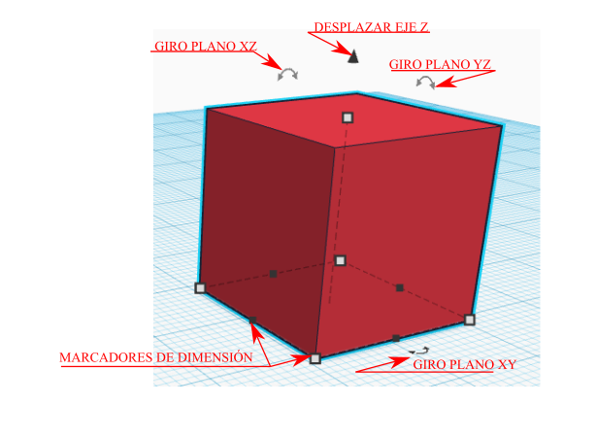
POSICIONAMIENTO DE OBJETOS
CADA MARCADOR EN EL OBJETO PERMITE GIRARLO, TRASLADARLO O REDIMENSIONARLO

Slide 18
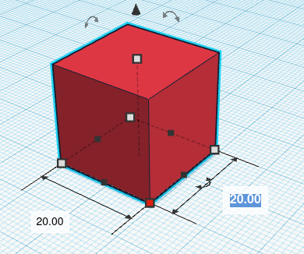
POSICIONAMIENTO DE OBJETOS
HACIENDO CLICK EN CADA MARCADOR PODEMOS ESPECIFICAR NUMÉRICAMENTE EL VALOR

Slide 19
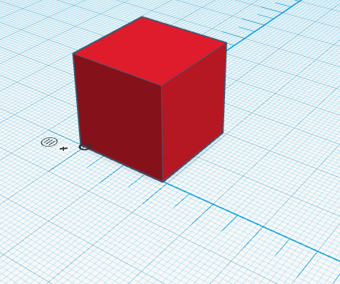
POSICIONAMIENTO DE OBJETOS
PODEMOS AGREGAR UN OBJETO REGLA A NUESTRO CUERPO PARA TENER UNA REFERENCIA NUMÉRICA RESPECTO A OTROS OBJETOS

Slide 20
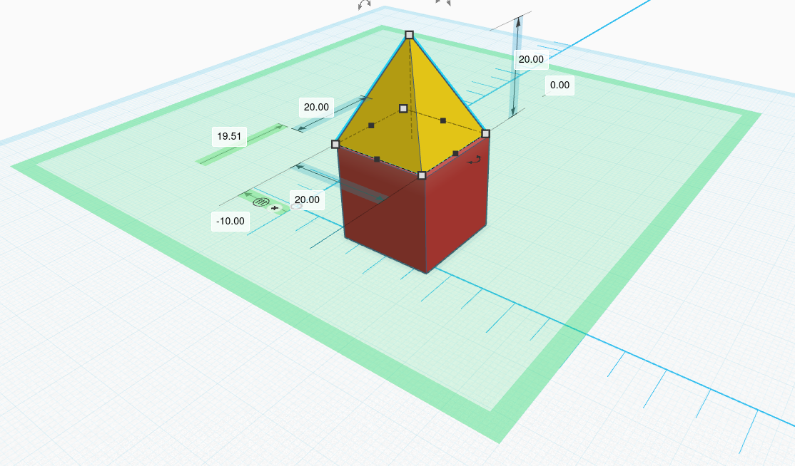
POSICIONAMIENTO DE OBJETOS
CON LA REGLA ACTIVADA, AÑADAMOS UNA PIRÁMIDE SÓLIDA AL CUBO (PODEMOS AYUDARNOS CON LOS CURSORES)

Slide 21
POSICIONAMIENTO DE OBJETOS
LOS VALORES MARCADOS EN VERDE SON DISTANCIAS, LOS AZULES SON DIMENSIONES

Slide 22

POSICIONAMIENTO DE OBJETOS
EN OCASIONES QUERREMOS CAMBIAR DE PLANO DE REFERENCIA XY A XZ O YZ. USA DE NUEVO EL BOTÓN PLANO DE TRABAJO

Slide 23
INICIACIÓN AL DISEÑO 3D
AGRUPAMIENTO DE OBJETOS

Slide 24
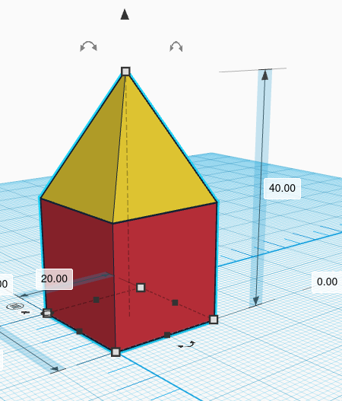
AGRUPAMIENTO DE OBJETOS
PUEDES SELECCIONAR VARIOS OBJETOS A LA VEZ ARRASTRANDO CON EL RATÓN O MEDIANTE MAYÚSCULAS+CLICK

Slide 25
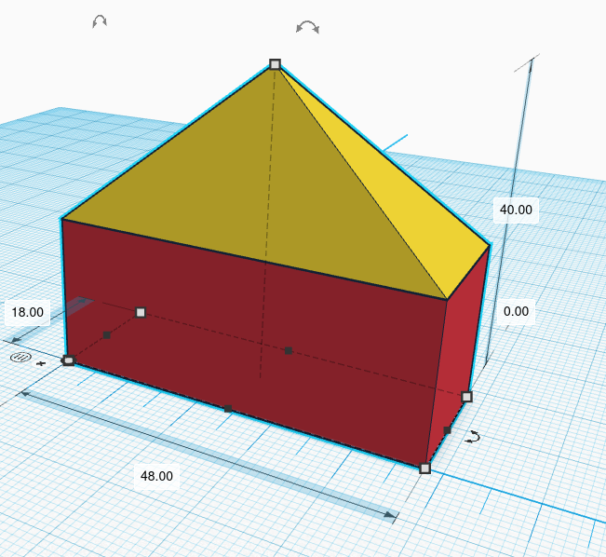
AGRUPAMIENTO DE OBJETOS
AHORA LOS MARCADORES ABARCAN AMBAS FIGURAS. PUEDES MODIFICAR AMBOS TAMAÑOS EN CONJUNTO:

Slide 26

AGRUPAMIENTO DE OBJETOS
NO OBSTANTE, SIGUEN SIENDO DOS FIGURAS INDEPENDIENTES. VAMOS A AGRUPARLAS PARA QUE FORMEN UN SOLO CUERPO:

Slide 27
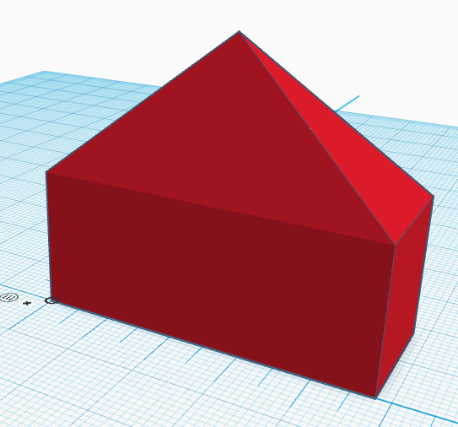
AGRUPAMIENTO DE OBJETOS
AHORA EL COLOR ES COMÚN

Slide 28
INICIACIÓN AL DISEÑO 3D
OPERACIONES BOOLEANAS

Slide 29
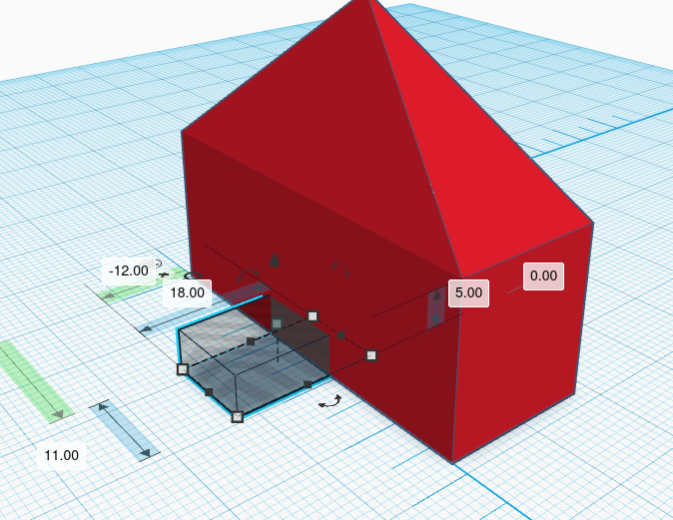
OPERACIONES BOOLEANAS
ESTO PODRÍA SER UNA CASITA. VAMOS A PONERLE PUERTA (UN CUBO HUECO; REDIMENSIÓNALO Y COLÓCALO, DEBE ESTAR UN POQUITO DENTRO DEL OBJETO SÓLIDO)

Slide 30
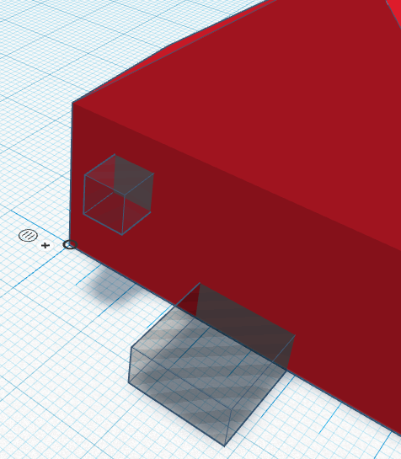
OPERACIONES BOOLEANAS
USA OTRO CUBO HUECO PARA EXCAVAR UNA VENTANA (DEBERÍA SER MÁS PEQUEÑO)

Slide 31
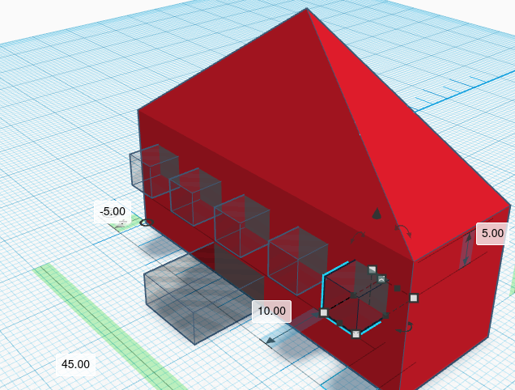
OPERACIONES BOOLEANAS
MEDIANTE COPIAR Y PEGAR, DISTRIBUYE MÁS VENTANAS

Slide 32
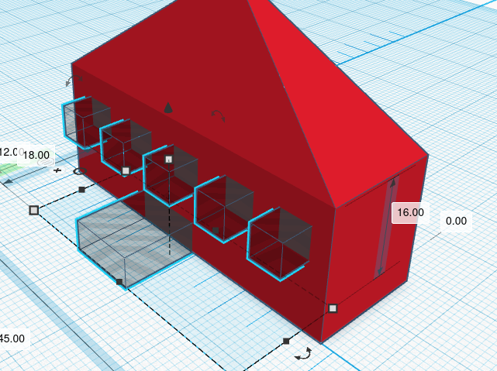
OPERACIONES BOOLEANAS
SELECCIONAMOS TODOS LOS CUBOS HUECOS (CLICK+MAYÚSCULAS) Y AGRUPAMOS. ¿VES EL BORDE AZUL COMÚN?

Slide 33
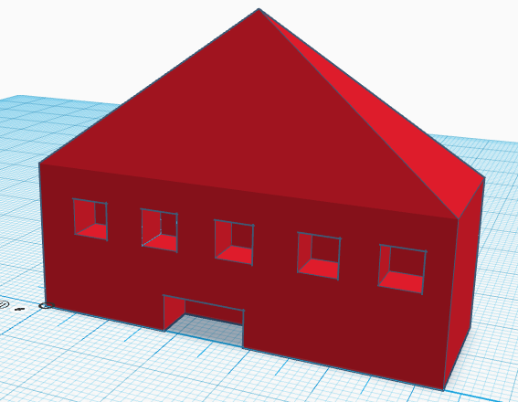
OPERACIONES BOOLEANAS
SI AHORA SELECCIONAMOS LA FORMA SÓLIDA Y A CONTINUACIÓN LA AGRUPACIÓN DE HUECOS Y VOLVEMOS A AGRUPAR, HABREMOS “RESTADO” AMBAS FORMAS

Slide 34
INICIACIÓN AL DISEÑO 3D
EXPORTAR A GCODE

Slide 35
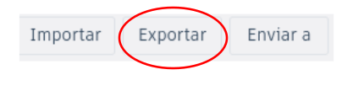
EXPORTAR A GCODE
AHORA QUEDA LO MÁS FÁCIL. HAY QUE EXPORTAR A *.STL

Slide 36
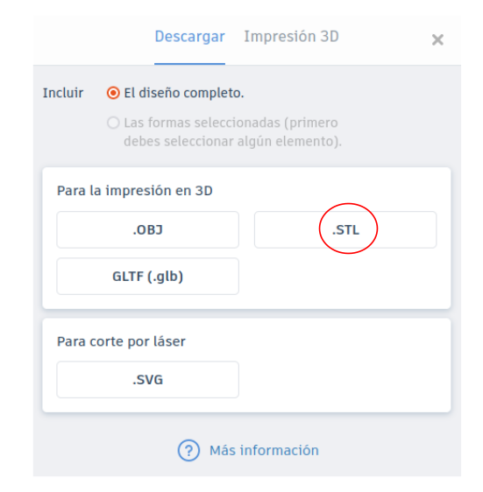
EXPORTAR A GCODE

Slide 37
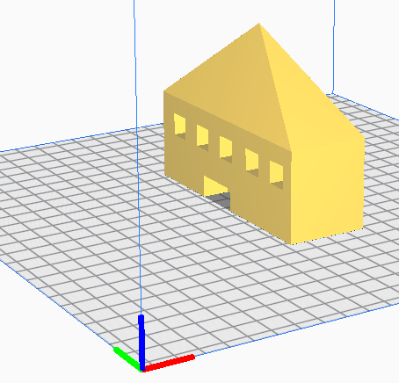
EXPORTAR A GCODE
¡ESTÁ CHUPADO!

